Slide 1
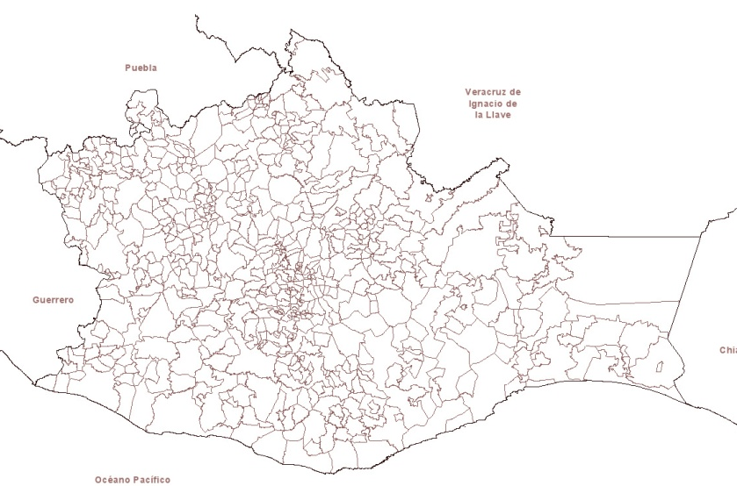
Orientación de la Inversión Pública Autorizada
Durante el 4to. Trimestre 2022
%
 | SALUD Y ASISTENCIA SOCIAL | 30.14
 | VIVIENDA Y URBANIZACIÓN | 11.94
 | DESARROLLO AGROPECUARIO, FORESTAL Y ACUICOLA | 3.22
 | CARRETERAS, CAMINOS Y PUENTES | 4.02
 | EDUCACIÓN, CULTURA Y DEPORTE | 36.52
 | AGUA POTABLE, ALCANTARILLADO Y SANEAMIENTO | 3.79
 | ELECTRIFICACIÓN | 1.40
 | PROTECCIÓN CIVIL, SEGURIDAD, JUSTICIA Y FINANZAS PÚBLICAS | 6.05
 | DESARROLLO ECONÓMICO Y TURISTICO | 2.91
 | PROTECCION Y PRESERVACION AMBIENTAL | 0.0
01
Fecha de corte de la información: 10/01/2023

Slide 2
Orientación de la Inversión Pública Autorizada
Acumulado al 4to. Trimestre 2022
%
 | SALUD Y ASISTENCIA SOCIAL | 22.68
 | VIVIENDA Y URBANIZACIÓN | 21.55
 | DESARROLLO AGROPECUARIO, FORESTAL Y ACUICOLA | 3.65
 | CARRETERAS, CAMINOS Y PUENTES | 9.84
 | EDUCACIÓN, CULTURA Y DEPORTE | 23.54
 | AGUA POTABLE, ALCANTARILLADO Y SANEAMIENTO | 5.18
 | ELECTRIFICACIÓN | 2.25
 | PROTECCIÓN CIVIL, SEGURIDAD, JUSTICIA Y FINANZAS PÚBLICAS | 8.33
 | DESARROLLO ECONÓMICO Y TURISTICO | 2.61
 | PROTECCION Y PRESERVACION AMBIENTAL | 0.38
02
Fecha de corte de la información: 10/01/2023

Slide 3
Orientación de la Inversión Pública Autorizada
Histórico al 4to. Trimestre 2022
CONCEPTO |  | 1er Trimestre | 2do Trimestre | 3er Trimestre | 4to Trimestre | Acumulado al Periodo
 |  | %
 | SALUD Y ASISTENCIA SOCIAL | 45.64 | 13.98 | 21.10 | 30.14 | 22.68
 | VIVIENDA Y URBANIZACIÓN | 37.98 | 12.37 | 23.60 | 11.94 | 21.55
 | DESARROLLO AGROPECUARIO, FORESTAL Y ACUICOLA | 6.63 | 0.55 | 3.70 | 3.22 | 3.65
 | CARRETERAS, CAMINOS Y PUENTES | 2.78 | 16.34 | 11.0 | 4.02 | 9.84
 | EDUCACIÓN, CULTURA Y DEPORTE | 2.45 | 25.16 | 21.30 | 36.52 | 23.54
 | AGUA POTABLE, ALCANTARILLADO Y SANEAMIENTO | 1.69 | 4.53 | 5.40 | 3.79 | 5.18
 | ELECTRIFICACIÓN | 1.30 | 2.56 | 2.40 | 1.40 | 2.25
 | PROTECCIÓN CIVIL, SEGURIDAD, JUSTICIA Y FINANZAS PÚBLICAS | 0.76 | 22.43 | 9.10 | 6.05 | 8.33
 | DESARROLLO ECONÓMICO Y TURISTICO | 0.53 | 1.58 | 1.90 | 2.91 | 2.61
 | PROTECCION Y PRESERVACION AMBIENTAL | 0.24 | 0.50 | 0.50 | 0 | 0.38
03
Fecha de corte de la información: 10/01/2023

